Slide 1
Je správné ptát se PROČ?
Milan Rubeš, Goodea

Slide 2

Otázka PROČ
Pomáhá porozumět okolnímu světu.
Jako děti jsme se ptali často.
S věkem se začínáme stydět se ptát.
Čím víc toho známe, tím míň se ptáme.
5x proč
Notes:
Děti – dospělým to leze krkem :)
Paradoxně Čím víc ...
5 whys

Slide 3

Otázka PROČ v roli analytika
Proč se ptát?
Kdo se ptá?
Koho se ptát?
Jak se ptát?
Kdy se ptát?
Notes:
a architekta

Slide 4
Proč se ptát?
Pochopit zadání
Poznat priority
Ověřit validitu záměru (EA)
Ověřit vlastnictví změn
Zamezit pozdějším překvapením
42
Notes:
Odpověď na smysl života, vesmíru a vůbec známe, ptáme se na jiné otázky.
Vlastnictví: Jestli změnu zadává správná osoba – ten, komu to přísluší – pokud ne, tak v lepším případě hrozí papouškování a vlastní interpretace zadání. V horším pak nechtěný výsledek nebo nebezpečná situace: obchodní ředitel požaduje zmírnění kritérií pro poskytnutí hypotéky

Slide 5

Kdo se ptá?
Ten kdo potřebuje znát odpověď („pravdu“, motivaci)
sponzor (ten, kdo to platí)
business analytik
enterprise architekt
projektový manažer
kdokoliv další, koho se změna dotýká
Notes:
červené to zajímá nejen z jejich pohledu, ale i z pohledu ostatních.
Ostatní nejsou sebestřední, ale jejich prací není zjišťovat motivaci ostatních.
Pro červené role je tedy otázka, jestli se ptát proč jasná: ANO

Slide 6

Koho se ptát?
Těch, co „pravdu“ znají
  sponzora
  vlastníka
  projektového manažera
  šéfa
  jiného analytika
  iniciátora změny
Notes:
Musíme zjistit, kdo iniciátor změny je.
Formální iniciátor možná taky nebude ten správný, ale nejspíš bude vědět, kdo s myšlenkou na změnu přišel

Slide 7

Příklad – Sloučení dvou společností
Mnoho různých domněnek o motivu sloučení
  finanční úspory
  personální úspory
  zbavení se manažerů
  konsolidace obchodní nabídky
  příprava na prodej společnosti
  touha po moci (zvětšení vlivu)
Nemůžete navrhnout další kroky, když nevít proč.
Notes:
Školení – chtěl jsem vysvětlit, jak popsat motivaci.
personální úspory (typické chodbové řeči)
Účastníci si pak odnesli papír z flipchartu, protože získali pocit, že konečně znají motiv
Jak chcete navrhnout další kroky, když nevít proč?

Slide 8
Příklad – Zavedení nového IB
Proč chceme implementovat nové internetové bankovnictví?
  Implementujeme na oko skupinové řešení (švejkovina)
  Implementujeme skupinové řešení, aby se lépe odváděly peníze vlastníkovi
  Člen představenstva XY to tlačí a chce si na tom vybudovat kariéru
  Děláme opravdu generační obměnu IB
Potvrzení motivu přímo s CEO
  obrovská výhoda pro další diskuse
Notes:
Na oko = takže to nějak udělejte, stejně to nikdo nebude používat
Skupinová akce = mě to nezajímá a je mi jedno, jak to dopadne, já to nechtěl ...
Při dalších diskusích, kdokoliv deklaroval jiný záměr, toho jsme hned opravili. Mnohem lepší diskuse a pozice těch, co vědí

Slide 9
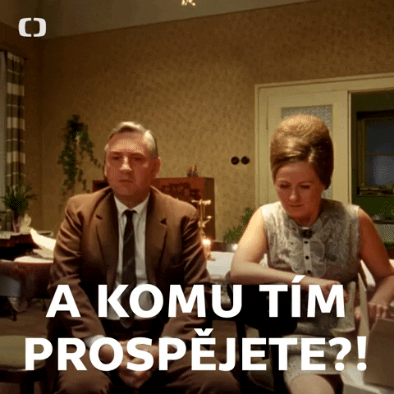
Jak se ptát
Pozitivně!
Projevit otázkami zájem o téma
Zvolit vhodnou kombinaci otázek
Nespoléhat na to, že je něco jasné
“To mě zajímá. Můžeš mi to vysvětlit?“
„To zní zajímavě. Jak ti můžu pomoct?“
Notes:
Nelhat!
Pokud Vás to opravdu nezajímá, tak se neptejte. A běžte dělat něco jiného než analýzu.
Někdy je těžké zůstat pozitivní...

Slide 10

Kamarádi otázky PROČ
JAK?
CO?
KDO?
KDE?
KDY?
Notes:
Děti – dospělým to leze krkem :)

Slide 11
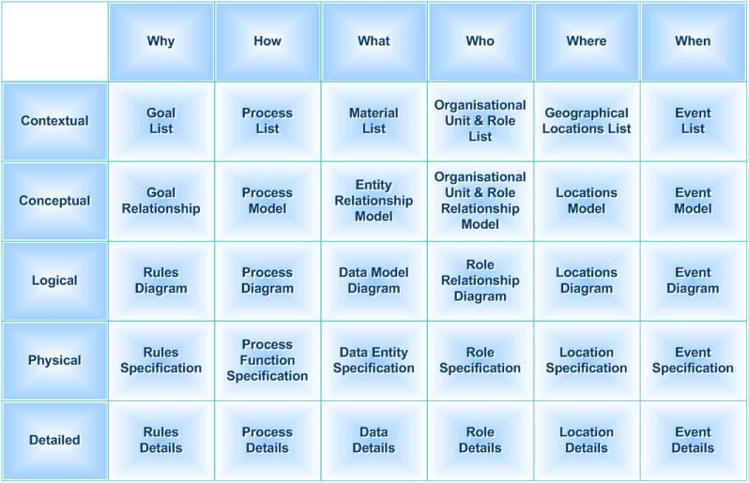
6 otázek a Zachman framework
PROČ
JAK
CO
KDO
KDE
KDY
Notes:
Děti – dospělým to leze krkem :)

Slide 12
Notes:
Děti – dospělým to leze krkem :)

Slide 13
Příklad – Rozšíření portfolia produktů
Z: Budeme lidem prodávat s bankovními produkty elektřinu, plyn a telefonní tarify. Vše budou mít na jednom místě.
A: Skvělé. Proč?
Z: Co proč?
A: Proč jim to budeme prodávat?
Z: Aby to měli na jednom místě.
A: Proč by to měli mít na jednom místě?
Z: ???
A: Proč by to měli mít na jednom místě? Chceme zvýšit jejich spokojenost?
Z: Ano, vše si vyřeší na jednom místě.
A: Chceme tím získat nové klienty?
Z: Určitě.
Notes:
Z: Zadavatel
A: Analytik / Architekt

Slide 14
Příklad – Rozšíření portfolia produktů
A: Proč?
Z: Co proč?
A: Proč chceme získat nové klienty?
Z: ?!?!?!?!
A: Chceme je získat, abychom více vydělali, nebo jen zvýšili dosah a vydělali později nebo pak chceme klienty chceme prodat? Nebo je ještě jiný důvod?
Z: Všechno.
A: Co všechno?
Z: Všechno, co jsi řekl.
A: Děláme to i proto, abychom si udrželi stávající klienty, aby nám neodešli?
Z: Jo to, taky.
A: Proč? ... Proč nechceme, aby nám klienti odešli?
Notes:
Z: Zadavatel
A: Analytik / Architekt
Proč získat nové klienty? – Na to se normálně nikdo neptá.
Všechno: (OK, asi to nemá úplně rozmyšlené ....).

Slide 15
Příklad – Rozšíření portfolia produktů
Z: ?!?!?!?
A: Někteří klienti nám negenerují zisk, tak nám jejich odchod nemusí vadit, ne?
Z: U těch nám to nevadí, ale chceme si udržet ty, kteří zisk generují nebo budou.
A: Kteří klienti nám generují zisk?
Z: To neumíme zjistit, ale ti, kteří ano, tak ty musíme udržet.
A: Bude klientům jako důvod stačit, že mají vše na jednom místě?
Z: Asi ne, proto jim budeme dávat slevy.
A: jaké?
Čím víc transakcí kartou, tím levnější volání.
A: A sakra ...
Notes:
Z: Zadavatel
A: Analytik / Architekt
Všechno: (OK, asi to nemá úplně rozmyšlené ....).

Slide 16

Osobní motivy
Zvýšit vliv
Udržet pozici
Dokázat něco, co jiní nedosáhli
Mít něco velkého v CV a najít si lepší místo
Validní, uvažujte o tom, pracujte s tím, ale nepředpokládejte a nepodsouvejte je

Slide 17
Příklad – Převzetí činností matkou
Z: Dejte nám přístup do systémů dcery přes vzdálený desktop.
A: Skvělé. Proč?
Z: Převezmeme back-office operace, ušetříme.
A: Jak a kolik?
Z: Neptej se, do toho ti nic není.
A: Bez odpovědi nedostanete peníze na projekt. Jak a kolik?
Z: Zvýšíme efektivitu.
A: Jak?
Z: Co jak?
A: Jak zvýšíte efektivitu?
Z: Jsme prostě efektivnější než dcera. O 20%!
Notes:
Z: Zadavatel
A: Analytik / Architekt

Slide 18
Příklad – Převzetí činností matkou
A: Jak to víte? Proč o 20%? Proč ne o 21%, 25% , 30%, 15%, 10%?
Z: Po nasazení KPI jsme v minulosti zvýšili vlastní efektivitu o 20%.
A: Můžu vidět výsledky měření?
Z: To je naše zodpovědnost, nestarej se.
A: ?!?!?!?! Starám se, nechci aby firma utratila peníze za něco, co se jí nevrátí.
Z: ...
A: Jaká je aktuální výkonnost dcery?
Z: Nevíme, ale určitě se po převzetí námi zvýší o 20%.
A: Jak se zvýší výkonnost, když budete pracovat vzdáleně v systémech dcery a nebudete moc aplikovat řešení matky pro předávání úloh, měření výkonu apod.
Z: Časem převedeme činnosti dcery do našich systémů a zvýšíme výkonnost o 20%.
A: AHA! Takže aktuální zadání není celé, řešíme úplnou integraci back-office dcery.
Notes:
Reálná motivace: zvětšení království a vlivu, snaha o sebeprezentaci
Výsledek: Finančně to nevycházelo ani s těmi 20% a CFO aktivitu zastavil.

Slide 19
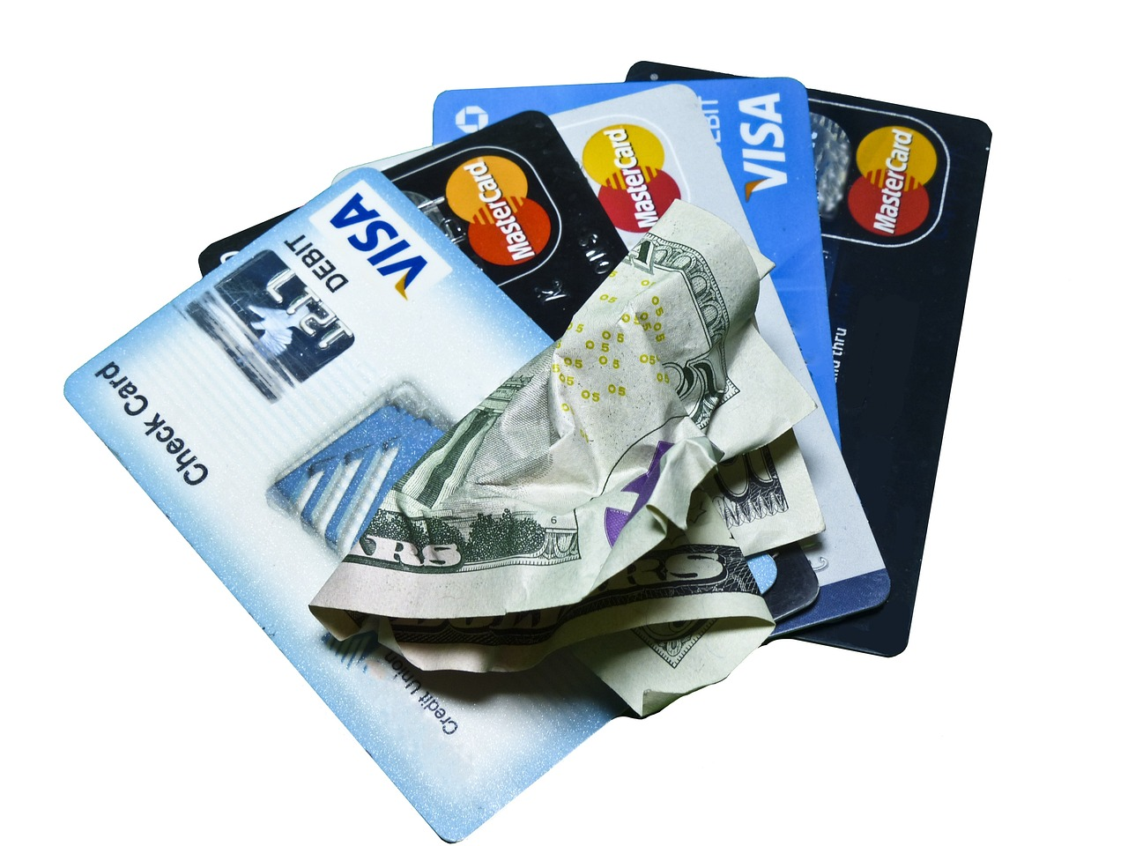
Příklad – Schrödingerovy karty
Pokud není snaha problém řešit, ani sebelepší otázky nepomohou.
Tradiční top management nestojí o rozpory a radši obětuje čas a zdroje než by přiznal nesoulad.

Slide 20

Lepší se ptát předem
Co se honí stakeholderům hlavou,
o čem uvažují
Co se může v krátkodobém nebo střednědobém horizontu zhmotnit v podobě projektu nebo jiné aktivity
Navázat vztah
Nabídnout pomoc

Slide 21
Co se dozvíte (příklady)
“
„Rád bych automatizoval proces vymáhání.“
„Přemýšlím, jak použít AI pro generování nabídek.“
„Chystá se novela zákona 123, který změní náš způsob prodeje produktů.“
„Nejsme schopni sehnat lidi, přemýšlím o outsourcingu výroby.“
„Chceme nabízet i servis, uvažujeme, že koupíme etablovanou firmu v oboru.“
„Jednoho dne k nám nebudou chodit klienti jen pro zboží, ale i pro radu.“
„

Slide 22
ZACHYCENÍ MOTIVACE

Slide 23
Proč zachytit motivaci
Udržení informace
Včasné diskuse o cílech a požadavcích
Odosobněné zobrazení rozporů
Překlad motivace do řešení
Notes:
Kdo používá BMM

Slide 24
Příklad – kolize cílů
Projekt A
Cíl A1
Cíl A2
Projekt B
Cíl A3
Cíl A4
Cíl B1
Cíl B2
Cíl B3
Projekt C
Cíl C1
Cíl C2
Cíl C3
Cíl C4
Projekt D
Cíl D1
Cíl D2
Cíl D3
Cíl D4
Cíl C5
Projekt E
Cíl E1
Cíl E2
Notes:
Odosobnění problému

Slide 25
Jak zachytit motivaci
Powerpoint / Visio
Motivační aspekt ArchiMate
Business Motivation Model (BMM)
Motivační mapy
Notes:
Jednorázově powerpoint OK
Kdo používá BMM

Slide 26
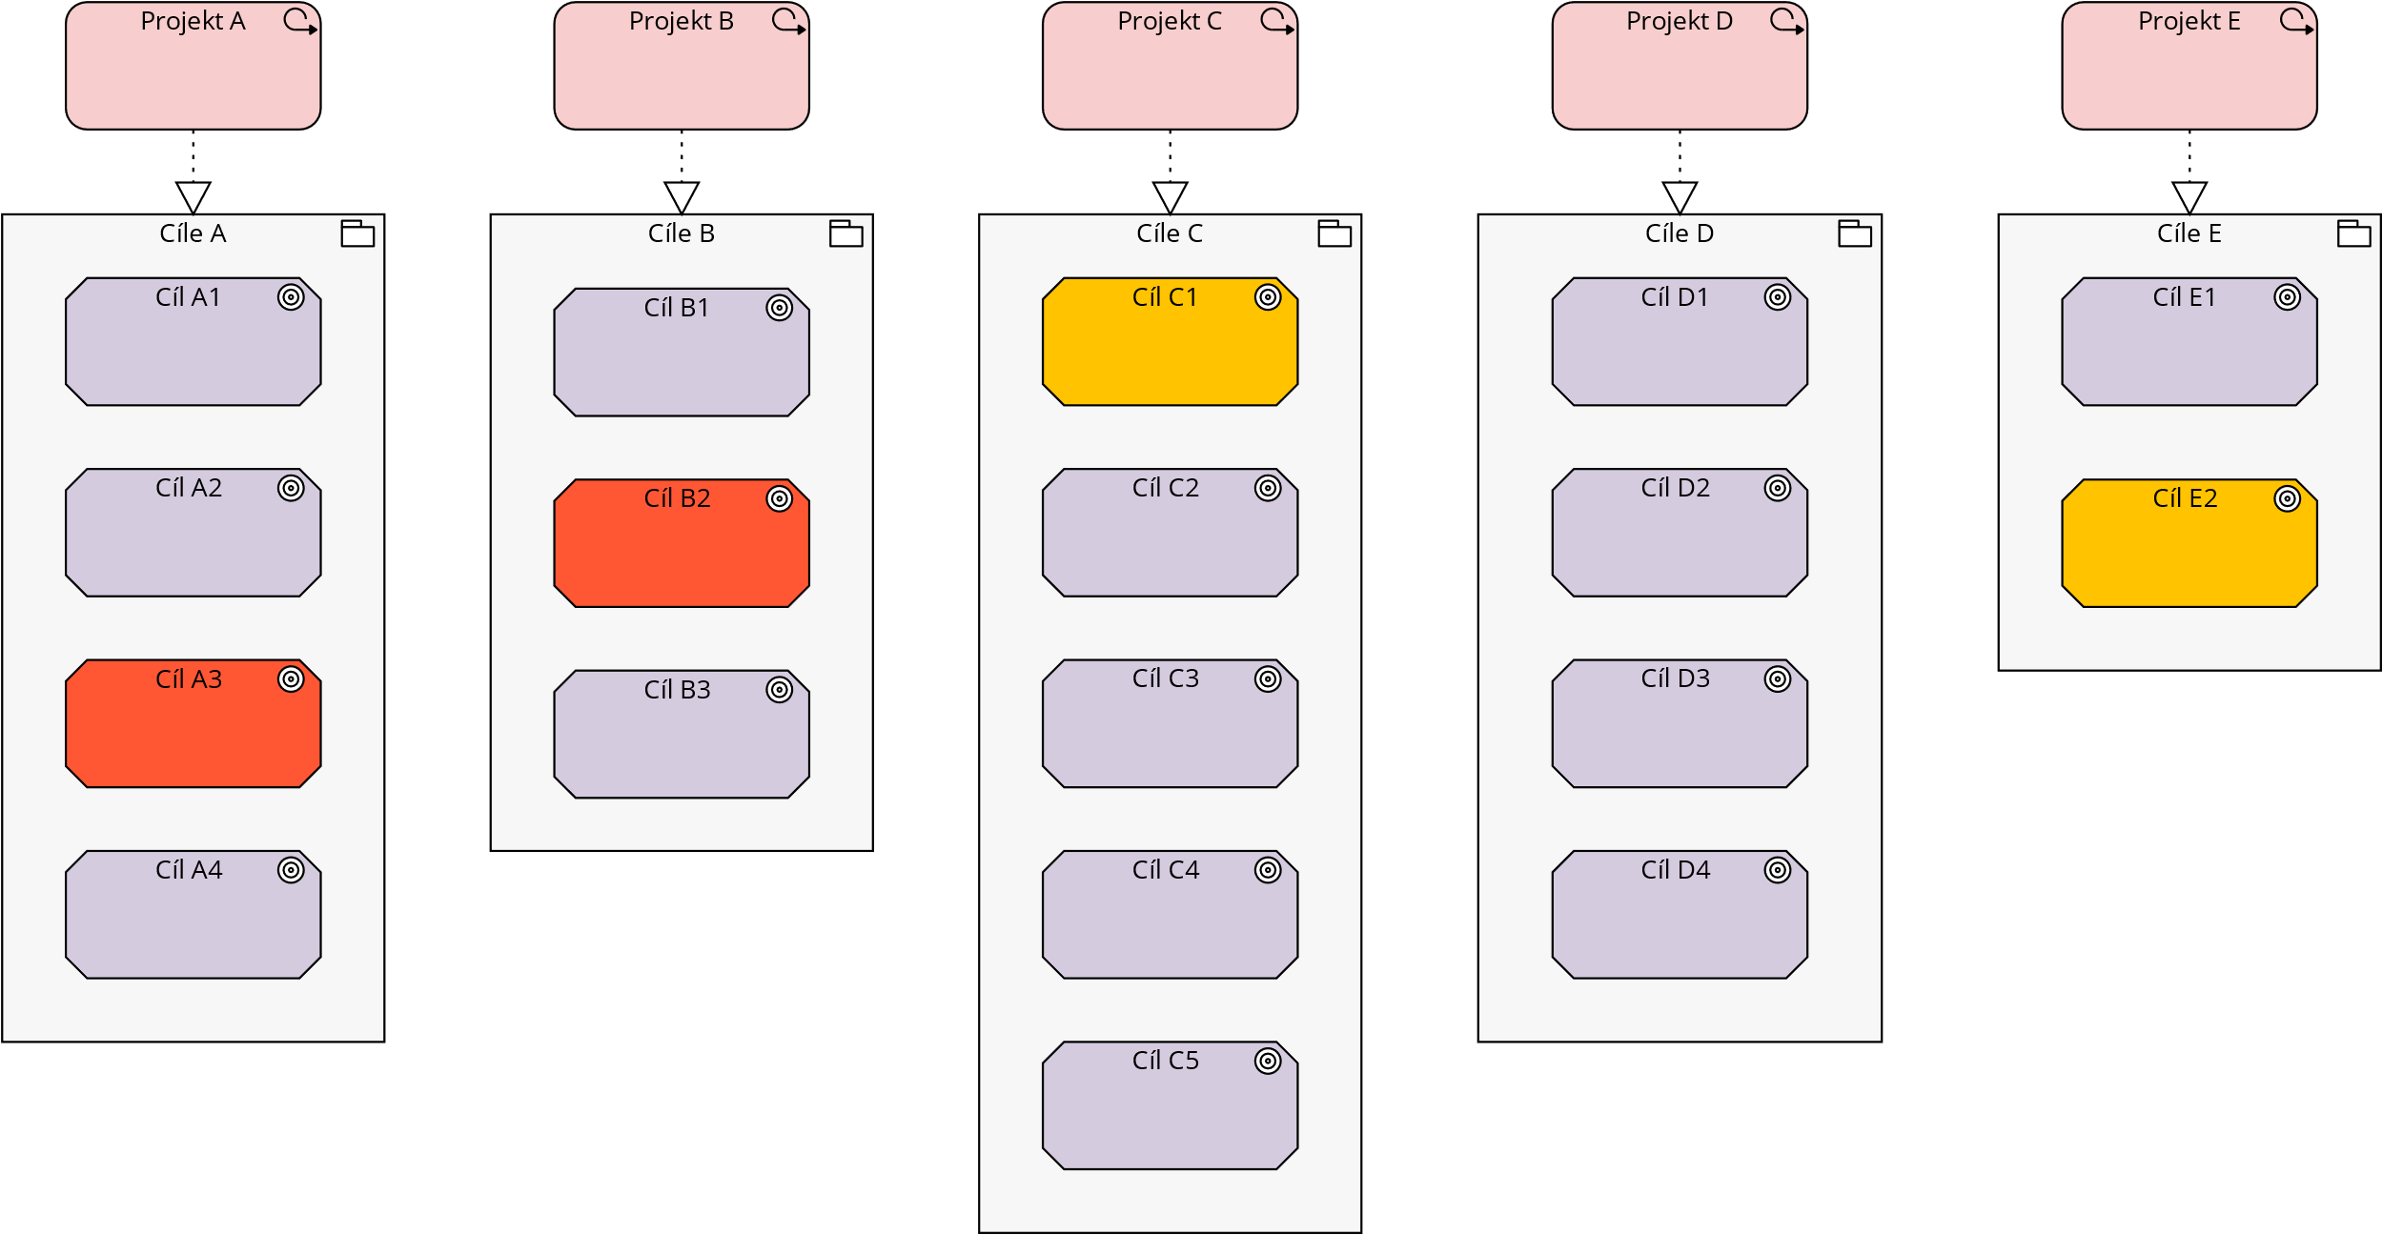
Příklad – kolize cílů (ArchiMate)
Notes:
Odosobnění problému

Slide 27
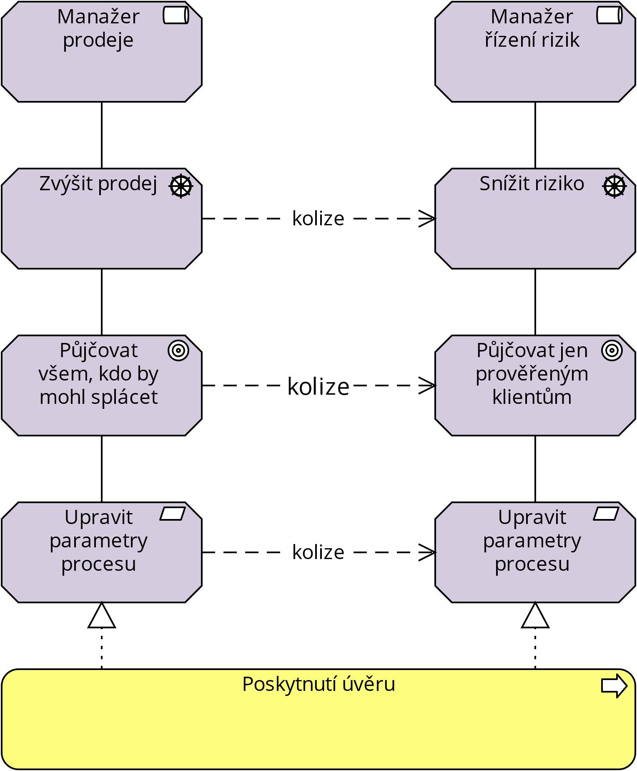
Příklad
Kolize motivů, cílů a požadavků
Notes:
Odosobnění problému

Slide 28
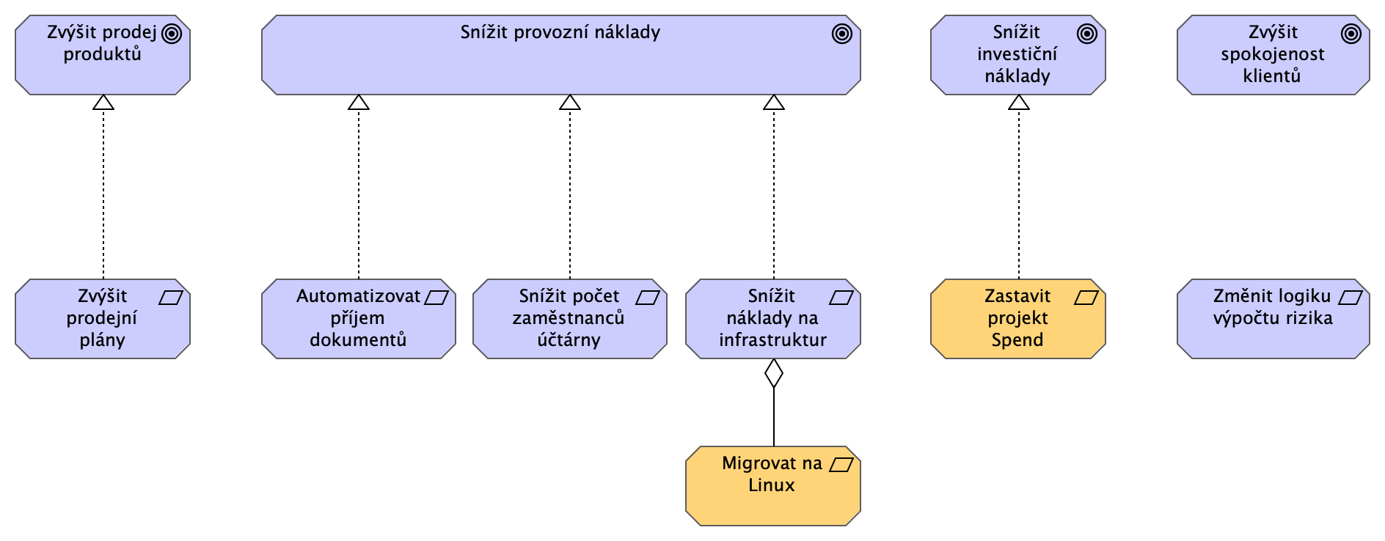
Příklad – cíle a požadavky
Notes:
Migrovat na Linux a zároveň zastavit projekt Spend, který to realizuje

Slide 29
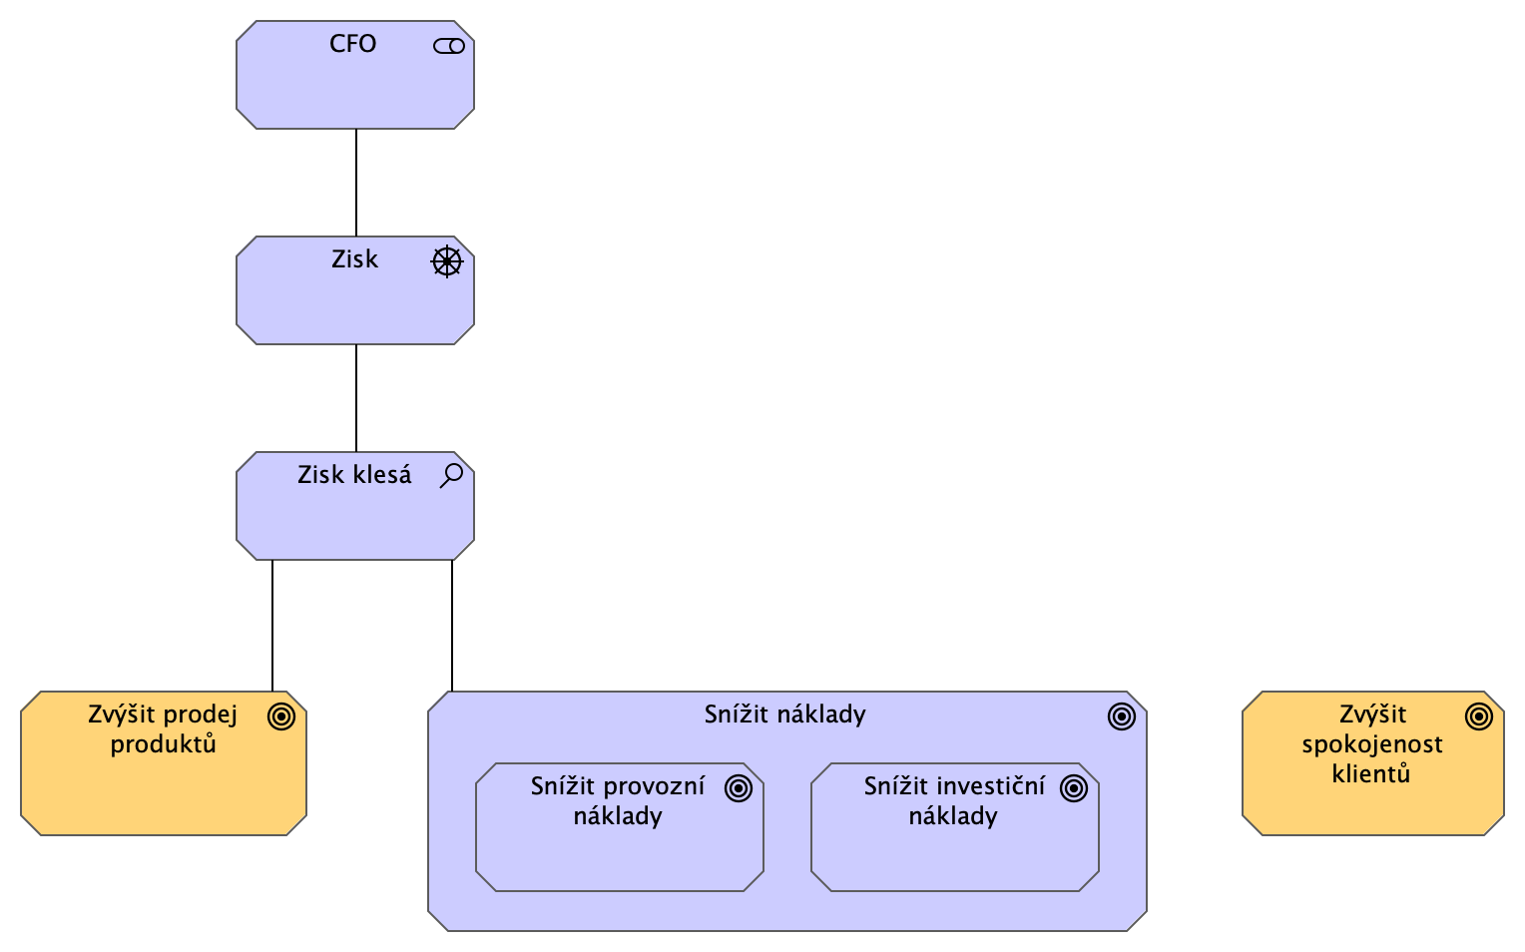
Stakeholder a cíle
Notes:
Produkty - leze do zelí někomu jinému a ten mi chybí
Spokojenost klientů – CFO to nepřísluší a chybí mi k tomu konkrétní požadavky

Slide 30
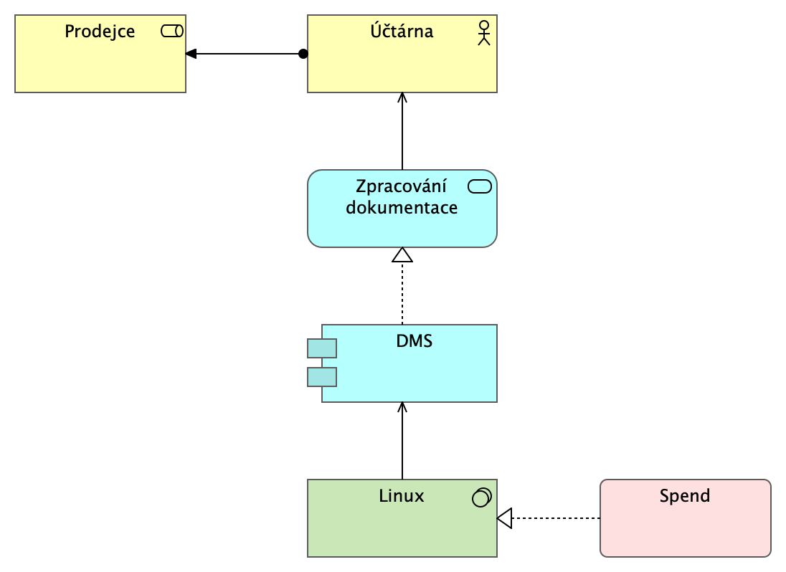
Řešení

Slide 31
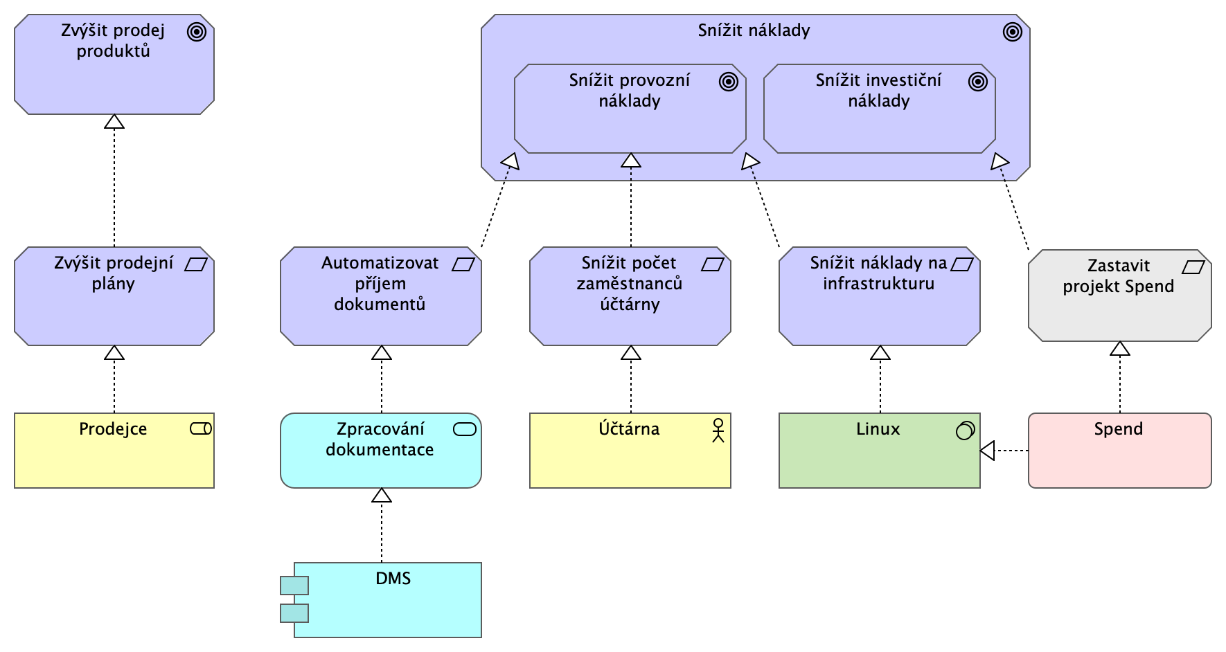
Motivace přeložená do řešení

Slide 32
Moje zkušenost
Ptát se co nejdřív
Ptát se i na věci, které jsou na první pohled všem jasné
Snažit se být pozitivní
Zjišťovat dlouhodobé plány a ambice stakeholderů
Pokud to pomůže, motivaci vizualizovat nebo i modelovat
Notes:
Motivace v ArchiMate – přijďte se pobavit na stánek Goodea

Slide 33





Pořadatel
Děkujeme našim partnerům

